Slide 1



Présentation de l’enseignement
UE SPECIFIQUE PASS
ECUE 7 : BIOSTATISTIQUE
ET STATISTIQUES APPLIQUEES
G Maignant, L Lupi, C Pradier, P Staccini (responsable ECUE)

Slide 2
Programme
PARTIE 1 : PROBABILITES - STATISTIQUES
  1. Mesure des phénomènes biologiques : types de données, unités, échelles, ordres de grandeur, précision (PS)
  2. Evénements, probabilités élémentaires et probabilités conditionnelles (PS)
  3. Indépendance en probabilité et théorème de Bayes (PS)
  4. Variables aléatoires et lois de probabilité discrète et continue (PS)
  5. Population, échantillon. Estimation ponctuelle d’un paramètre et estimation par intervalle (GM)
  6. Les principes des tests d'hypothèse. Tests paramétriques et non paramétriques (GM)
  7. Etude de la liaison entre variable quantitative et qualitative (comparaison de deux moyennes, échantillons
  indépendants et appariés) (GM)
  8. Etude de la liaison entre deux variables qualitatives (test du Chi2 : indépendance, homogénéité, adéquation
  à un modèle théorique) (GM)
  9. Etude de la liaison entre deux variables quantitatives (corrélation, régression) (GM)
PARTIE 2 : MODELISATION ET PREDICTION
  1. Bases d’algèbre linéaire pour la modélisation en santé (GM)
  2. Equations différentielles pour la modélisation en santé (GM)
  3. Modèles de prédiction : risque et épidémiologie (CP)
  4. Modèles de prédiction : test diagnostique (LL)
  5. Modèles de prédiction : essai thérapeutique (PS)
  6. Modèles de prédiction : analyse de survie (PS)
  7. Introduction au modèles multivariés (PS))
GM : Gilles Maignant - LL : Laurence Lupi - CP : Christian Pradier - PS : Pascal Staccini

Slide 3
Mentions légales
L'ensemble de ce document relève des législations française et internationale sur le droit d'auteur et la propriété intellectuelle.
Tous les droits de reproduction de tout ou partie sont réservés pour les textes ainsi que pour l'ensemble des documents iconographiques, photographiques, vidéos et sonores.
Ce document est interdit à la vente ou à la location par un tiers autre que l’Université Cote d’Azur.
La diffusion, la duplication, la mise à disposition du public (sous quelque forme ou support que ce soit), la mise en réseau, de tout ou partie de ce document, sont strictement réservées à l’Université Cote d’Azur.
L’utilisation de ce document est strictement réservée à l’usage privé des étudiants inscrits aux cours et au tutorat organisés par l’UFR de Médecine de l’Université Cote d’Azur, et non destinée à toute autre utilisation privée ou collective, gratuite ou payante.

Slide 4


ECUE 7
1
BIOSTATISTIQUES POUR L’ANALYSE D’ARTICLE
Mardi 22/09 8h-11h
Cours n°10
Bases d’algèbre linéaire pour la modélisation en santé
G. MAIGNANT
Chercheur CNRS – Laboratoire RETINES – Faculté de Médecine de NICE
ECUE7 - PASS - UFR Médecine, UFR d’Odontologie – Université Cote d'Azur - Année universitaire 2020-2021

Slide 5
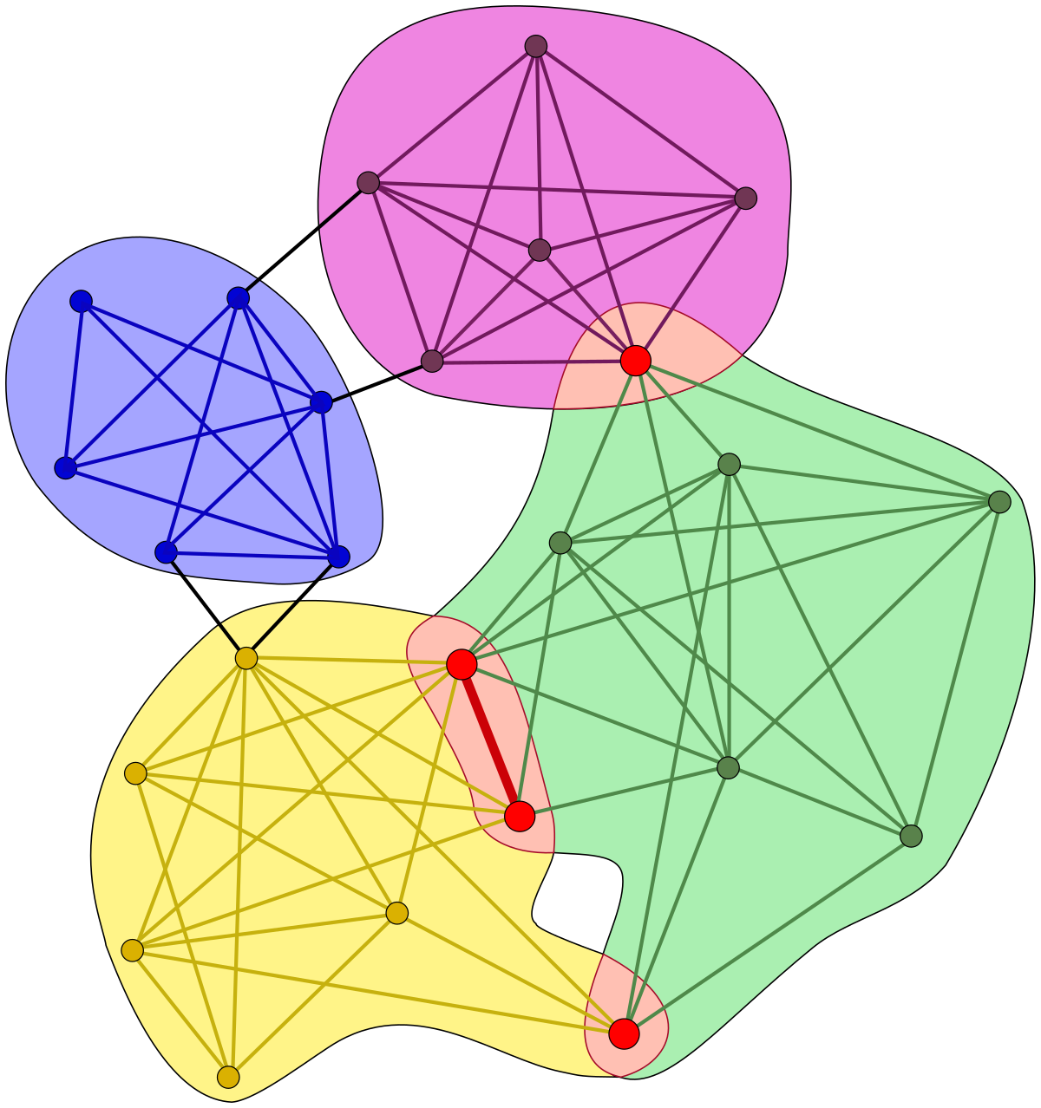
Bases d’algèbre linéaire pour la modélisation en santé
Pourquoi modéliser en santé ? Qu’entendons nous par modélisation?
Définition de l’algèbre linéaire
Outils et méthodes de l’algèbre linéaire pour la modélisation en santé
ECUE7 - PASS - UFR Médecine, UFR d’Odontologie – Université Cote d'Azur - Année universitaire 2020-2021

Slide 6

Pourquoi modéliser en santé ? Qu’entendons nous par modélisation?
Modéliser permet de reproduire informatiquement une situation dans le but de tester des scénarios, des configurations
Dans le contexte de Big Data (données massives) c’est-à-dire de données de différentes natures, hétérogènes … il est possible de les structurer dans des grands tableaux (matrices) et d’effectuer des opérations mathématiques sur ces matrices (évolution, distances entre profils…).
Par exemple, estimer l’effet d’une augmentation du prix des cigarettes sur le système de santé (maladies, coût pour la société…), on est typiquement dans un problème multifactoriel et de Big data (il faut un grand nombre d’individus fumeurs ou non fumeurs pour évaluer cet impact)
Le calcul matriciel est précieux dans le domaine des statistiques multivariées (ACP, AFC….)
ECUE7 - PASS - UFR Médecine, UFR d’Odontologie – Université Cote d'Azur - Année universitaire 2020-2021

Slide 7
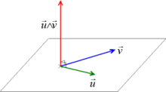
Définition de l’algèbre linéaire
Domaine des mathématiques qui étudie les transformations linéaires et les espaces vectoriels.
Un espace vectoriel est une structure stable par addition de vecteurs et par multiplication par un scalaire. Autrement dit, on peut ajouter deux éléments d’un tel espace, ou les multiplier par un nombre, le résultat appartiendra encore à l'espace de départ.
Les transformations linéaires et les espaces vectoriels sont des outils pour l’analyse multivariée de données dans un contexte de BIG DATA.
ECUE7 - PASS - UFR Médecine, UFR d’Odontologie – Université Cote d'Azur - Année universitaire 2020-2021

Slide 8
Calcul matriciel 1
Une matrice est un tableau de nombres à n lignes et p colonnes : A (n, p), c’est par exemple la donnée de n individus mesurés selon p variables (p≥1). Si p=1, on parle de univarié, si p ≥2, on parle de multivarié.
Une matrice est dite carrée d’ordre n quand elle a autant de lignes (n) que de colonnes (n).
Pour calculer le produit de deux matrices A et B, il faut que le nombre de lignes de la deuxième matrice soit égale au nombre de colonnes de la première matrice. Ainsi A(n,p)*B(p, m) = C(n, m)
Les puissances d’une matrice n’existent que pour des matrices carrés, en effet pour effectuer un produit de matrices il faut que le nombre de lignes de la deuxième matrice soit égale au nombre de colonnes de la première matrice, or dans ce cas B=A et donc n=p.
ECUE7 - PASS - UFR Médecine, UFR d’Odontologie – Université Cote d'Azur - Année universitaire 2020-2021

Slide 9
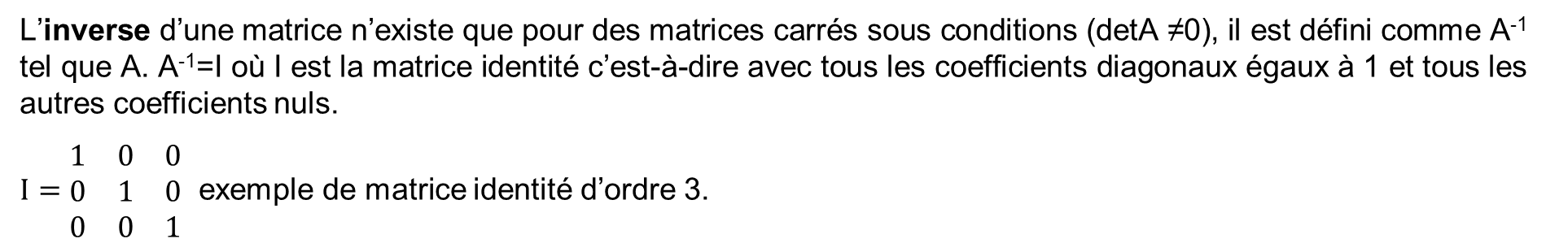
Calcul matriciel 2
La transposée d’une matrice revient à présenter l’information qui est en colonnes en lignes. Ainsi la transposée de A, notée ^{t}A est une matrice à p lignes et n colonnes. Autrement dit, on s’intéresse à p variables déclinées selon n individus.
Lorsque l’on effectue le produit ^{t}A.A, on obtient une matrice carrée d’ordre p, qui est une matrice symétrique (par rapport à la diagonale).
Une matrice est dite nilpotente d’ordre n lorsque A^{n}=0 et A^{n-1}≠0
L’inverse d’une matrice n’existe que pour des matrices carrés sous conditions (detA ≠0), il est défini comme A⁻¹ tel que A. A⁻¹=I où I est la matrice identité c’est-à-dire avec tous les coefficients diagonaux égaux à 1 et tous les autres coefficients nuls.
$I=\begin{matrix}1 & 0 & 0 \\ 0 & 1 & 0 \\ 0 & 0 & 1\end{matrix}$ exemple de matrice identité d’ordre 3.
ECUE7 - PASS - UFR Médecine, UFR d’Odontologie – Université Cote d'Azur - Année universitaire 2020-2021

Slide 10
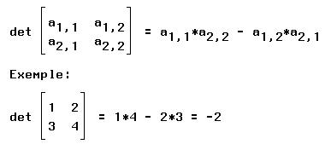
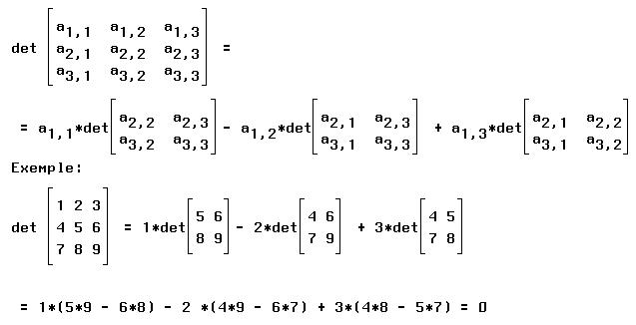
Le déterminant d’une matrice (det A) est donné par la formule suivante :
ECUE7 - PASS - UFR Médecine, UFR d’Odontologie – Université Cote d'Azur - Année universitaire 2020-2021

Slide 11
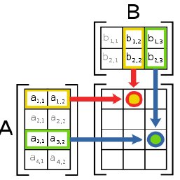


Calcul matriciel 3 : méthode pour calculer le produit de deux matrices
$$a_{1,1}b_{1,2}+a_{1,2}b_{2,2}$$
$$a_{3,1}b_{1,3}+a_{3,2}b_{2,3}$$
ECUE7 - PASS - UFR Médecine, UFR d’Odontologie – Université Cote d'Azur - Année universitaire 2020-2021

Slide 12
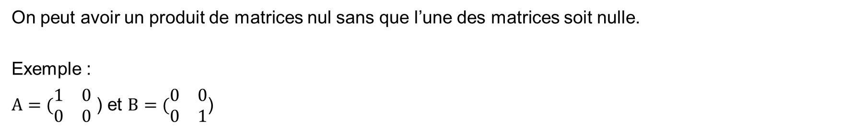
Calcul matriciel 4
Dans le cas général, le produit de matrice AB est différent de BA. Il se peut même que l’un des produits n’existe pas.
Si AB = BA on dit que les matrices commutent.
On peut avoir un produit de matrices nul sans que l’une des matrices soit nulle.
Exemple :
$A=(\begin{matrix}1 & 0 \\ 0 & 0\end{matrix}$ ) et $B=(\begin{matrix}0 & 0 \\ 0 & 1\end{matrix}$)
ECUE7 - PASS - UFR Médecine, UFR d’Odontologie – Université Cote d'Azur - Année universitaire 2020-2021

Slide 13
Utilité du calcul matriciel pour les analyses multivariées (analyses factorielles) – modélisation en santé
Le terme d’analyses factorielles désigne un ensemble de techniques d’ajustement linéaire dont le but est de résumer l’essentiel de l’information contenue dans des gros tableaux de données (plusieurs dizaines, centaines d’individus observés selon un grand nombre de variables (supérieures à 100 par exemple).
Le procédé consiste à passer d’un espace de grandes dimensions à un espace plus petit (factorisation du tableau de données) avec une perte d’information minimale et contrôlée.
2 techniques principales d’analyse factorielle :
L’analyse en composantes principales ou ACP : la plus ancienne des deux (1933) mais véritablement développée avec l’informatique, employée dans le cadre de variables quantitatives, homogènes ou pas.
L’analyse factorielle des correspondances ou AFC (années 70), pour l’étude de tableaux de contingence (données qualitatives)
D’un point de vue méthodologique, le fonctionnement des deux méthodes, est le même, aussi on ne décrira ici que l’ACP.
ECUE7 - PASS - UFR Médecine, UFR d’Odontologie – Université Cote d'Azur - Année universitaire 2020-2021

Slide 14
ACP 1
L’intérêt de l’ACP est de :
Extraire le maximum d’informations sous une forme simple et cohérente à partir d’un ensemble très important de données (description synthétique)
Permettre de mettre en évidence
  Des interrelations entre variables (redondance)
  Des ressemblances ou oppositions entre individus
Les résultats se présentent sous forme de combinaisons linéaires de variables différenciant les individus statistiques
L’ACP permet d’extraire le maximum d’information sous une forme simple et cohérente à partir d’un ensemble très important de données et sert à mettre en évidence les interrelations entre les variables et les ressemblances et oppositions entre les individus (profils).
ECUE7 - PASS - UFR Médecine, UFR d’Odontologie – Université Cote d'Azur - Année universitaire 2020-2021

Slide 15
ACP 2
L’ACP s’applique uniquement sur des variables quantitatives qui peuvent être exprimées
Soit dans une même unité (exemple : le % de cas de Covid 19 dans les passages aux urgences)
Soit dans des unités différentes (exemple : la mort infantile, le revenu par habitant …)
Le tableau de données est constitué de n individus statistiques (unités spatiales, individus …) caractérisés par p variables quantitatives. Ce tableau de données D constitue une matrice d’informations (n,p)
  Chaque ligne = vecteur ligne décrit un individu selon p variables
  Chaque colonne = vecteur colonne décrit un indicateur selon n individus.
Le but de l’ACP est de prendre l’information contenue dans ce tableau de dimension importante et la représenter sous forme simplifiée.
ECUE7 - PASS - UFR Médecine, UFR d’Odontologie – Université Cote d'Azur - Année universitaire 2020-2021

Slide 16
ACP 3 : axes factoriels
L’ACP consiste à réduire la taille du nuage de points multi-dimensionnels en un nuage de points en 3-4 dimensions.
Pour cela on fait une projection selon des axes (axes factoriels ou facteurs)
Ces axes sont des combinaisons linéaires de variables
F_{i}=A₁X₁+A₂X₂+…..A_{p}X_{p} avec la plupart des A_{i}=0
Les coefficients A_{i} permettent de mesurer l’intensité de la relation de chaque variable avec le facteur considéré ( de max à nul selon les composantes), les coefficients A_{i} changent d’un facteur à l’autre.
Les facteurs sont hiérarchisés : l’axe 1 compte le maximum d’informations : axe de plus grande dispersion du nuage de points mais il laisse de côté des résidus, c’est le 2^{ième} axe qui prend en compte le maximum d’informations résiduelles et ainsi de suite pour les axes suivants.
Par construction, tous les axes (facteurs) sont non corrélés, ils forment donc des angles droits deux à deux.
ECUE7 - PASS - UFR Médecine, UFR d’Odontologie – Université Cote d'Azur - Année universitaire 2020-2021

Slide 17
ACP 4 : calcul des axes factoriels
L’idée est de transformer la matrice d’information en une matrice de projection des individus statistiques sur les axes.
Quelques étapes :
Centrer – réduire les données
L’idée de centrer – réduire les données permet de gommer les effets taille
Si les données sont assez homogènes, on pratique un simple centrage.
Si les données sont assez hétérogènes, le centrer-réduire est obligatoire (ramène la moyenne à 0 et l’écart-type à 1) ce qui donne une ACP normée.
L’ACP normée consiste en :
  Variables centrées réduites
  Projections orthogonales
  Méthode des moindres carrés
ECUE7 - PASS - UFR Médecine, UFR d’Odontologie – Université Cote d'Azur - Année universitaire 2020-2021

Slide 18
ACP 5 : détermination des axes factoriels
La matrice de données D (individus variables) est une matrice à n lignes et p colonnes. A cette matrice on associe une matrice D’ (matrice transposée).
En faisant le produit de D’.D on obtient une matrice carrée, symétrique d’ordre p appelée matrice d’inertie, notée T
Toute l’ACP repose sur du calcul matriciel. Les axes sont définis par des vecteurs propres et valeurs propres que nous définissons maintenant
Un vecteur propre est un vecteur tel que T.V=µV où µ est une valeur propre
Pour bien faire comprendre la méthode de calculs, nous allons détaillé la méthode sur un espace à deux dimensions
ECUE7 - PASS - UFR Médecine, UFR d’Odontologie – Université Cote d'Azur - Année universitaire 2020-2021

Slide 19
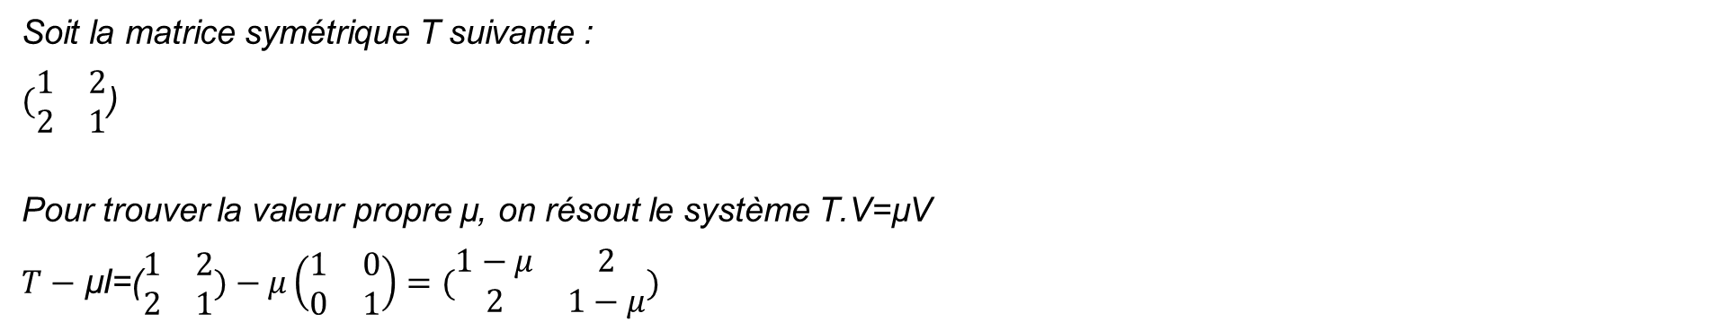
ACP 6 : exemple de calcul des axes factoriels
Soit la matrice symétrique T suivante :
$(\begin{matrix}1 & 2 \\ 2 & 1\end{matrix}$)
Pour trouver la valeur propre µ, on résout le système T.V=µV
$T−$ µI=($\begin{matrix}1 & 2 \\ 2 & 1\end{matrix})−μ\left(\begin{matrix}1 & 0 \\ 0 & 1\end{matrix}\right)=(\begin{matrix}1−μ & 2 \\ 2 & 1−μ\end{matrix})$
Det ($T−$ µI)=(1- µ)²-4=(-1-µ)(3-µ)=0
La résolution de cette équation donne µ=-1 et µ=3
on résout alors les systèmes T.V=-V et T.V=3V
Détaillons la résolution du deuxième système
ECUE7 - PASS - UFR Médecine, UFR d’Odontologie – Université Cote d'Azur - Année universitaire 2020-2021

Slide 20


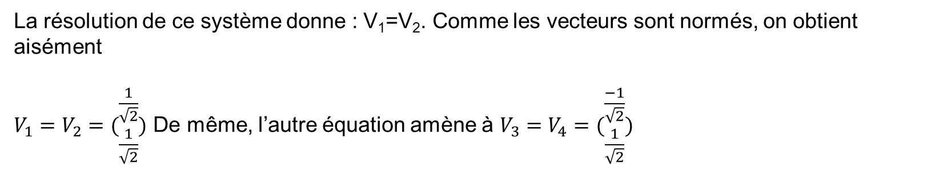
ACP 7 : exemple de calcul des axes factoriels
$$\left(\begin{matrix}1 & 2 \\ 2 & 1\end{matrix}\right)∗V=3V$$
$$\left(\begin{matrix}1 & 2 \\ 2 & 1\end{matrix}\right)∗(\begin{matrix}V_{1} \\ V_{2}\end{matrix})=3(\begin{matrix}V_{1} \\ V_{2}\end{matrix})$$
La résolution de ce système donne : V₁=V₂. Comme les vecteurs sont normés, on obtient aisément
$V_{1}=V_{2}=(\begin{matrix}\frac{1}{\sqrt{2}} \\ \frac{1}{\sqrt{2}}\end{matrix})$ De même, l’autre équation amène à $V_{3}=V_{4}=(\begin{matrix}\frac{−1}{\sqrt{2}} \\ \frac{1}{\sqrt{2}}\end{matrix})$
Remarquons que V₁ et V₃ sont bien orthogonaux (leur produit scalaire est nul : les axes sont donc bien décorrélés)
ECUE7 - PASS - UFR Médecine, UFR d’Odontologie – Université Cote d'Azur - Année universitaire 2020-2021

Slide 21
ACP 8 : part d’explication des axes factoriels
La part d’explication d’un axe est donné par la formule suivante : $μ_{i}\%=\frac{μ_{i}}{\sum{μ_{i}}}$*100
Dans l’exemple vu précédemment, l’axe 1 explique 75% de la variance.
Dans le cas à n dimensions, deux situations peuvent se produire
Soit l’histogramme des valeurs propres est assez droit, le nuage de points est plutôt arrondi sans axe d’allongement véritablement marqué : on peut en déduire que les interrelations entre les variables sont sans doute faibles et qu’il ne se dégage pas de combinaisons simples de l’ensemble des données.
Soit l’histogramme des valeurs propres est assez concentré, les valeurs propres sont très différenciées et on perçoit l’existence de deux axes d’allongement très marqués, on peut s’attendre alors à ce qu’il ressorte une structure de différenciation forte (profils marqués)
ECUE7 - PASS - UFR Médecine, UFR d’Odontologie – Université Cote d'Azur - Année universitaire 2020-2021

Slide 22
ACP 9 : interprétation d’une analyse factorielle
Coordonnées sur les axes factoriels (position des individus par rapport aux axes factoriels, mise en évidence des oppositions entre groupe d’individus par rapport aux combinaisons de variables définies par les axes.
Qualité de représentation des individus sur les axes factoriels : deux points distincts peuvent avoir la même projection sur l’axe factoriel mais l’un sera mieux représenté que l’autre (angle plus petit).
Contribution des individus dans la formation de l’axe : les individus contribuent plus ou moins à déterminer la direction des différents axes d’allongement du nuage. Elle est mesurée par la part de l’individu dans la variance.
Part de l’individu dans l’inertie totale du nuage = INR : elle est proportionnelle à sa distance au centre de gravité (G). Elle donne une idée de la spécificité de l’individu par rapport à la moyenne.
Var 3
Var 1
Var 1 et Var 3 sont bien corrélées à l’axe k (bonne saturation sur l’axe) tandis que Var 2 est orthogonale à l’axe k (saturation nulle)
Axe k
Var 2
ECUE7 - PASS - UFR Médecine, UFR d’Odontologie – Université Cote d'Azur - Année universitaire 2020-2021

Slide 23
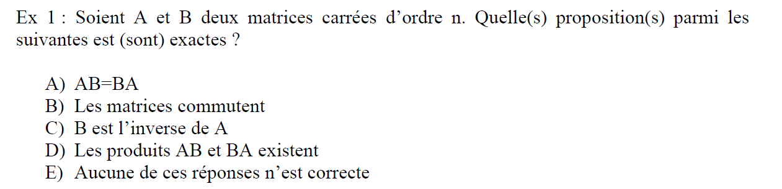
Exercices :
ECUE7 - PASS - UFR Médecine, UFR d’Odontologie – Université Cote d'Azur - Année universitaire 2020-2021

Slide 24
Correction de l’exercice n°1
Réponse : D
En général, deux matrices carrées d’ordre n ne commutent pas. La seule chose qui est sûre est que les produits AB et BA existent.
ECUE7 - PASS - UFR Médecine, UFR d’Odontologie – Université Cote d'Azur - Année universitaire 2020-2021

Slide 25
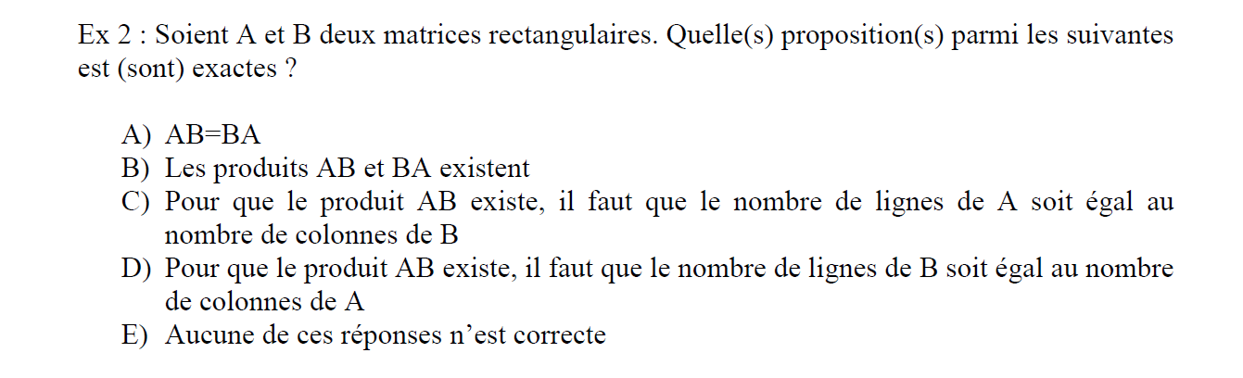
ECUE7 - PASS - UFR Médecine, UFR d’Odontologie – Université Cote d'Azur - Année universitaire 2020-2021

Slide 26
Correction de l’exercice n°2
Réponse : D
En général, deux matrices ne commutent pas, le produit peut très bien ne pas exister. Ainsi, pour que le produit AB existe, il faut que le nombre de lignes de B soit égal au nombre de colonnes de A.
ECUE7 - PASS - UFR Médecine, UFR d’Odontologie – Université Cote d'Azur - Année universitaire 2020-2021

Slide 27
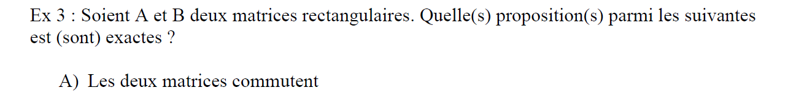

ECUE7 - PASS - UFR Médecine, UFR d’Odontologie – Université Cote d'Azur - Année universitaire 2020-2021

Slide 28
Correction de l’exercice n°3
Réponse : E
En général, les matrices ne commutent pas. Si la transposée de A a la même dimension que A, c’est qu’elle est carrée et il est impossible de calculer les puissances de A.
ECUE7 - PASS - UFR Médecine, UFR d’Odontologie – Université Cote d'Azur - Année universitaire 2020-2021

Slide 29
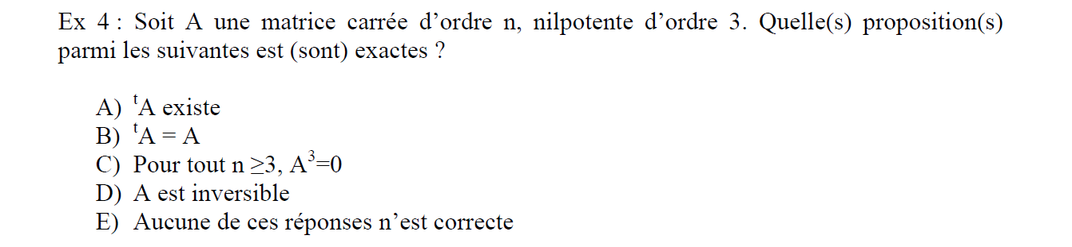
ECUE7 - PASS - UFR Médecine, UFR d’Odontologie – Université Cote d'Azur - Année universitaire 2020-2021

Slide 30
Correction de l’exercice n°4
Réponse : A et C
Soit A une matrice carrée d’ordre n, nilpotente d’ordre 3. La transposée d’une matrice existe toujours. Pour tout n≥3, A³=0, c’est la définition même d’une matrice nilpotente.
ECUE7 - PASS - UFR Médecine, UFR d’Odontologie – Université Cote d'Azur - Année universitaire 2020-2021

Slide 31
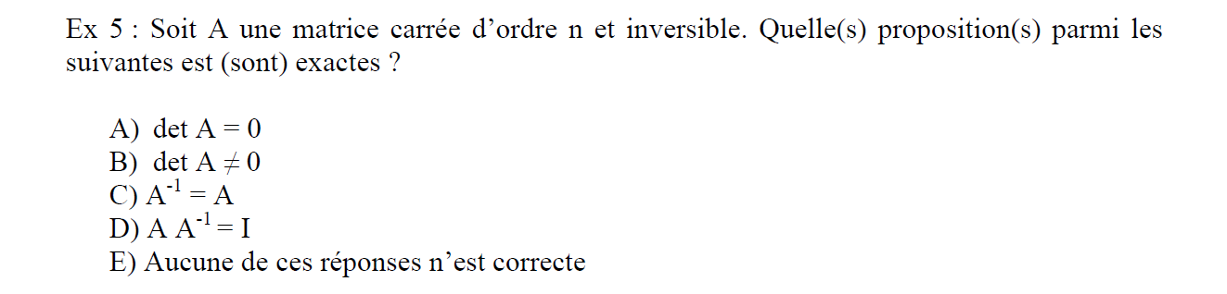
ECUE7 - PASS - UFR Médecine, UFR d’Odontologie – Université Cote d'Azur - Année universitaire 2020-2021

Slide 32
Correction de l’exercice n°5
Réponse : B et D
Une matrice est inversible si son déterminant est différent de zéro et si A. A⁻¹=I
ECUE7 - PASS - UFR Médecine, UFR d’Odontologie – Université Cote d'Azur - Année universitaire 2020-2021

Slide 33
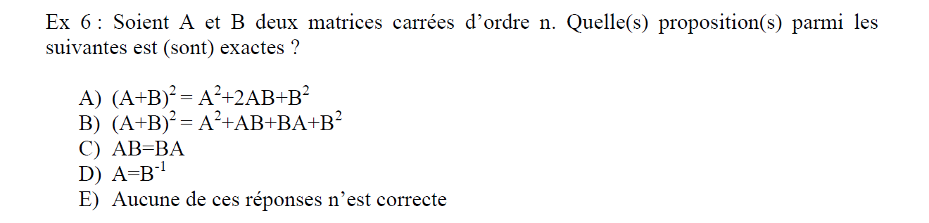
ECUE7 - PASS - UFR Médecine, UFR d’Odontologie – Université Cote d'Azur - Année universitaire 2020-2021

Slide 34
Correction de l’exercice n°6
Réponse : B
(A+B)²=A²+AB+BA+B² car en général, les matrices A et B ne commutent pas. Il n’y a aucune raison pour que la matrice A soit l’inverse de la matrice B.
ECUE7 - PASS - UFR Médecine, UFR d’Odontologie – Université Cote d'Azur - Année universitaire 2020-2021

Slide 35
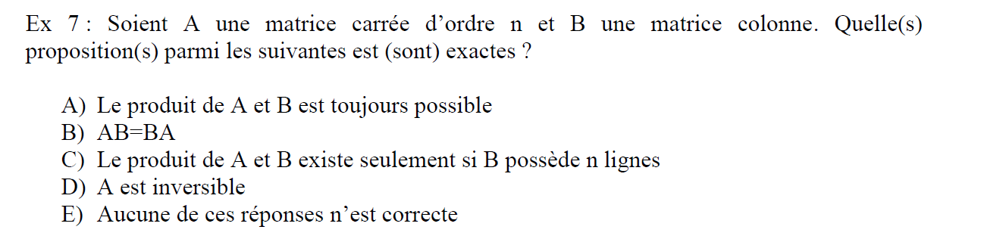
ECUE7 - PASS - UFR Médecine, UFR d’Odontologie – Université Cote d'Azur - Année universitaire 2020-2021

Slide 36
Correction de l’exercice n°7
Réponse : C
Le produit de A et B peut ne pas exister. En général les matrices A et B ne commutent pas. Le produit de A et B existe seulement si B possède n lignes (le nombre de lignes de B doit être égal au nombre de colonnes de A).
ECUE7 - PASS - UFR Médecine, UFR d’Odontologie – Université Cote d'Azur - Année universitaire 2020-2021

Slide 37
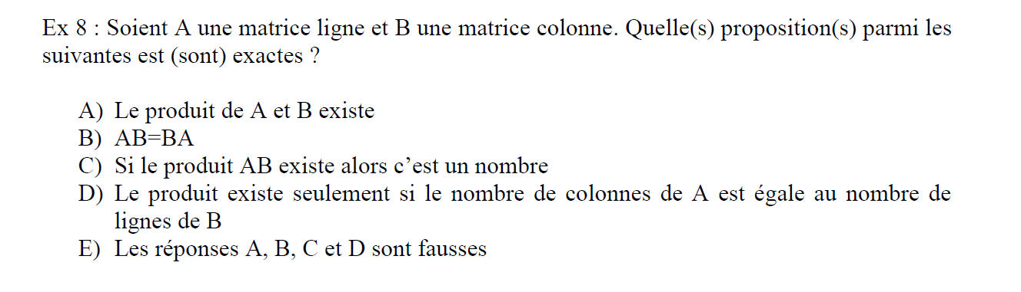
ECUE7 - PASS - UFR Médecine, UFR d’Odontologie – Université Cote d'Azur - Année universitaire 2020-2021

Slide 38
Correction de l’exercice n°8
Réponse : C et D
Le produit existe seulement si le nombre de colonnes de A est égal au nombre de lignes de B et donne un nombre.
ECUE7 - PASS - UFR Médecine, UFR d’Odontologie – Université Cote d'Azur - Année universitaire 2020-2021

Slide 39
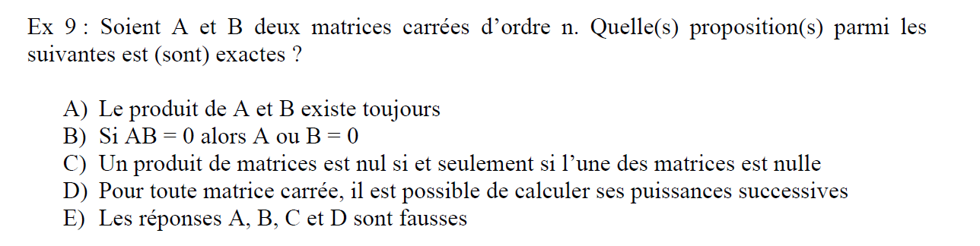
ECUE7 - PASS - UFR Médecine, UFR d’Odontologie – Université Cote d'Azur - Année universitaire 2020-2021

Slide 40
Correction de l’exercice n°9
Réponse : A et D
Le produit de deux matrice carrées d’ordre n existe toujours mais on peut très bien avoir un produit de matrices nul sans que les matrices soient nulles, il suffit pour cela de prendre deux matrices extrêmement creuses (autrement dit avec beaucoup de 0).
ECUE7 - PASS - UFR Médecine, UFR d’Odontologie – Université Cote d'Azur - Année universitaire 2020-2021

Slide 41
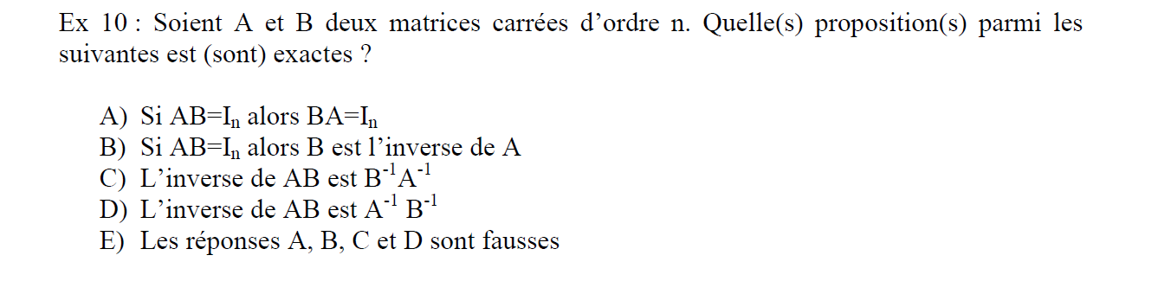
ECUE7 - PASS - UFR Médecine, UFR d’Odontologie – Université Cote d'Azur - Année universitaire 2020-2021

Slide 42
Correction de l’exercice n°10
Réponse : B et C
Deux matrices ne commutent pas forcément : ce n’est pas parce que AB=I_{n} que BA=I_{n}
Si AB=I_{n}, alors B est l’inverse de A. L’inverse de AB est B⁻¹A⁻¹. En effet : AB*B⁻¹A⁻¹=AA⁻¹=I_{n}
ECUE7 - PASS - UFR Médecine, UFR d’Odontologie – Université Cote d'Azur - Année universitaire 2020-2021

Slide 43
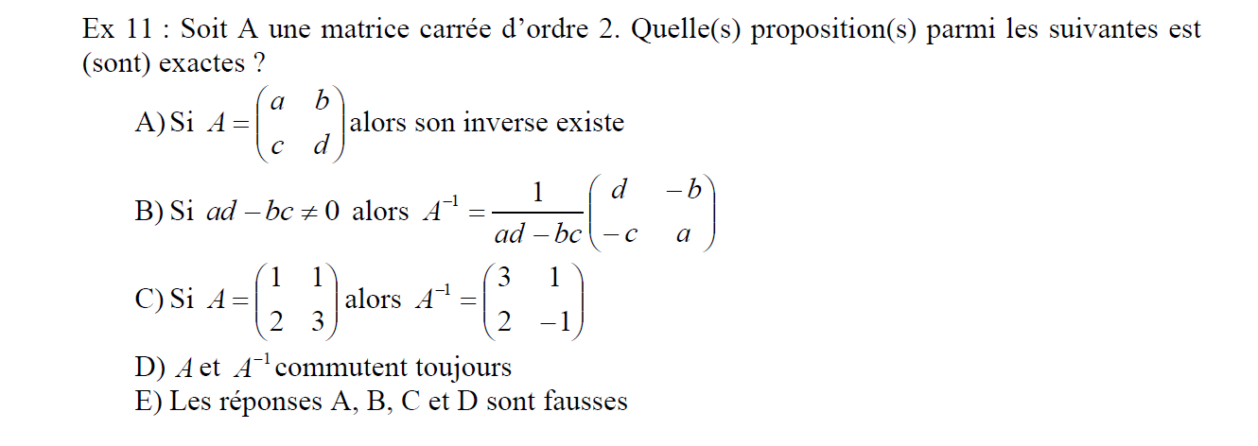
ECUE7 - PASS - UFR Médecine, UFR d’Odontologie – Université Cote d'Azur - Année universitaire 2020-2021

Slide 44
Correction de l’exercice n°11
Réponse : B et D
L’inverse d’une matrice n’existe pas toujours, quand c’est le cas, il est donné par la réponse B.
La réponse C est fausse car à cause de la deuxième ligne de la matrice, on a permuté les signes.
Pour toute matrice carré, si A⁻¹ existe, alors A et A⁻¹ commutent toujours (réponse D).
ECUE7 - PASS - UFR Médecine, UFR d’Odontologie – Université Cote d'Azur - Année universitaire 2020-2021

Slide 45
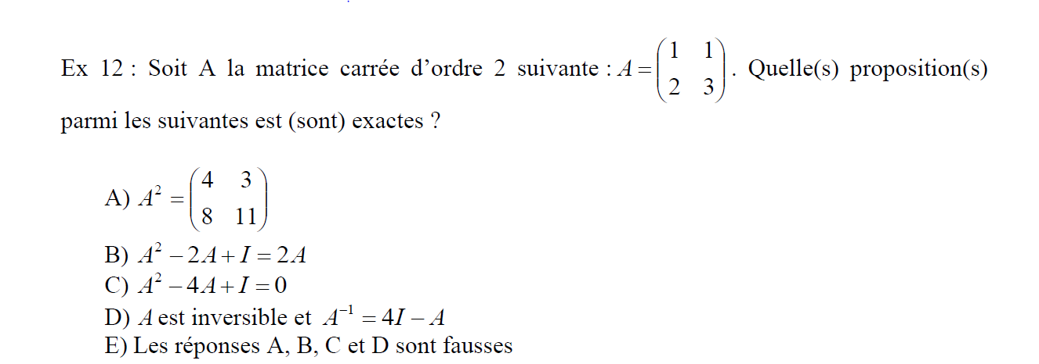
ECUE7 - PASS - UFR Médecine, UFR d’Odontologie – Université Cote d'Azur - Année universitaire 2020-2021

Slide 46
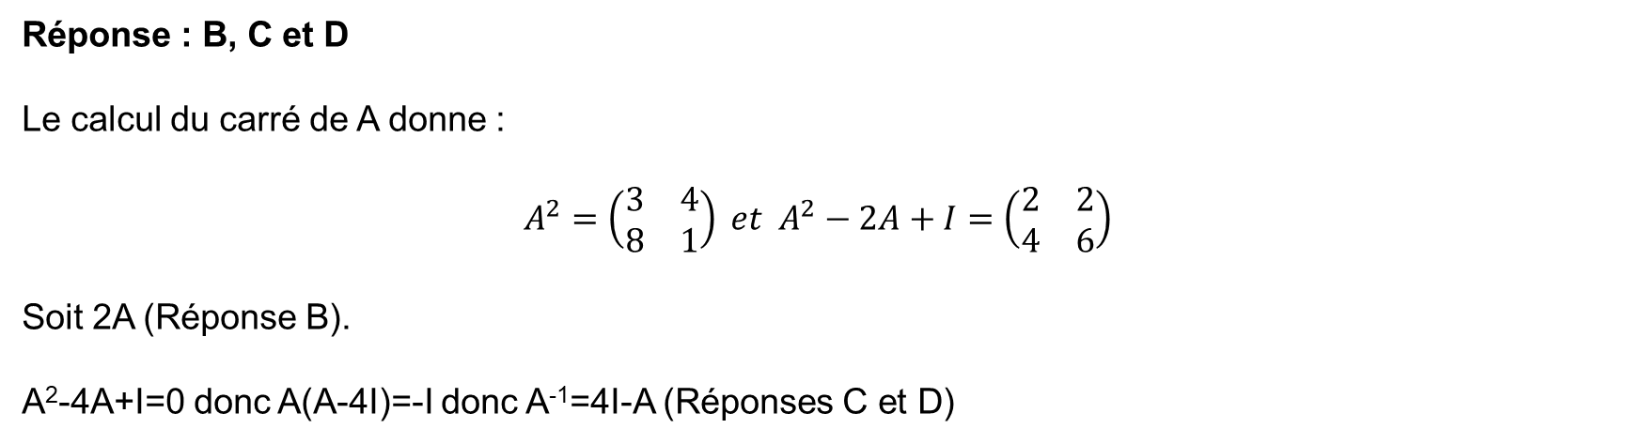
Correction de l’exercice n°12
Réponse : B, C et D
Le calcul du carré de A donne :
$$A^{2}=\left(\begin{matrix}3 & 4 \\ 8 & 1\end{matrix}\right) et A^{2}−2A+I=\left(\begin{matrix}2 & 2 \\ 4 & 6\end{matrix}\right)$$
Soit 2A (Réponse B).
A²-4A+I=0 donc A(A-4I)=-I donc A⁻¹=4I-A (Réponses C et D)
ECUE7 - PASS - UFR Médecine, UFR d’Odontologie – Université Cote d'Azur - Année universitaire 2020-2021

Slide 47
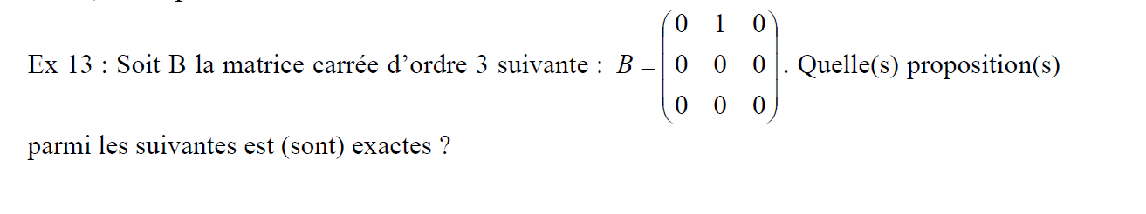
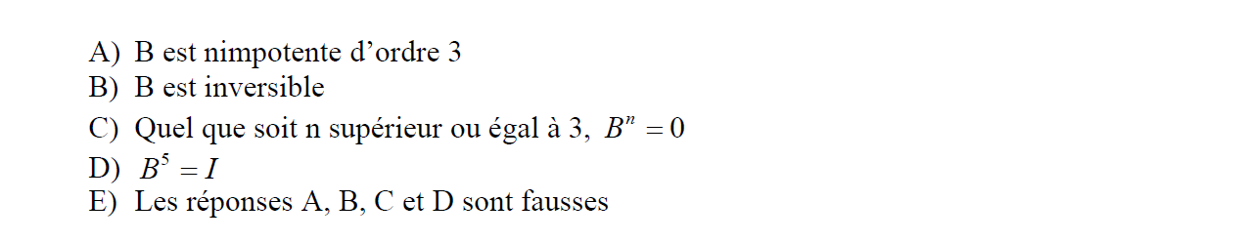
ECUE7 - PASS - UFR Médecine, UFR d’Odontologie – Université Cote d'Azur - Année universitaire 2020-2021

Slide 48
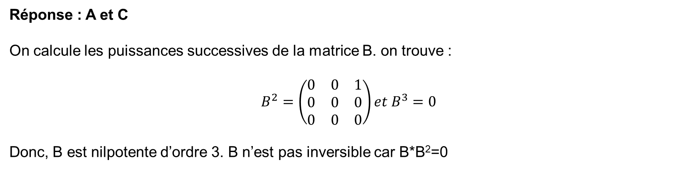
Correction de l’exercice n°13
Réponse : A et C
On calcule les puissances successives de la matrice B. on trouve :
$$B^{2}=\left(\begin{matrix}0 & 0 & 1 \\ 0 & 0 & 0 \\ 0 & 0 & 0\end{matrix}\right)et B^{3}=0$$
Donc, B est nilpotente d’ordre 3. B n’est pas inversible car B*B²=0
ECUE7 - PASS - UFR Médecine, UFR d’Odontologie – Université Cote d'Azur - Année universitaire 2020-2021

Slide 49
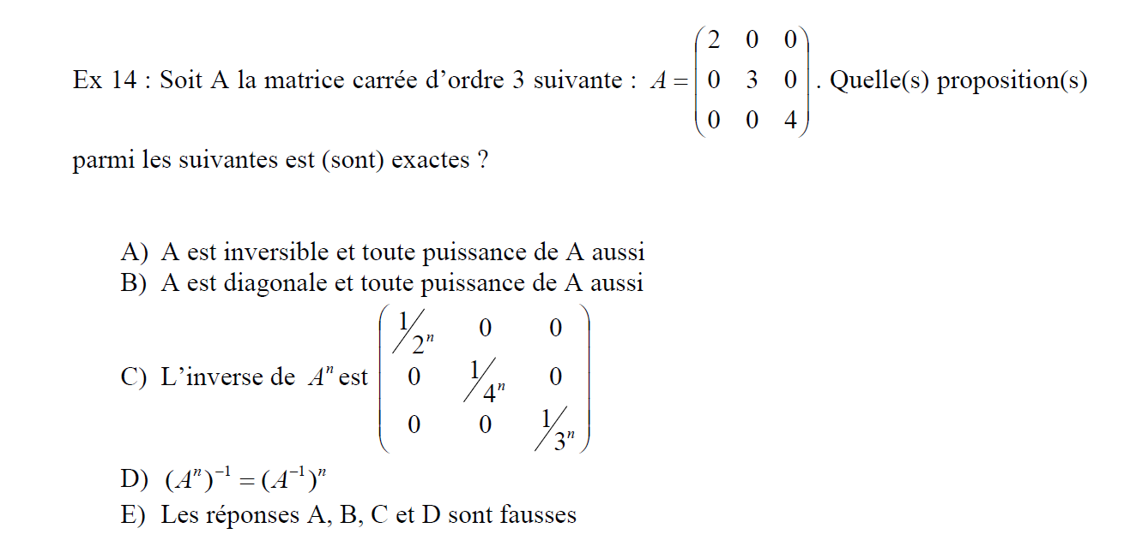
ECUE7 - PASS - UFR Médecine, UFR d’Odontologie – Université Cote d'Azur - Année universitaire 2020-2021

Slide 50
Correction de l’exercice n°14
Réponse : A, B et D
A est une matrice diagonale, elle est inversible et les éléments diagonaux de l’inverse sont les inverses des éléments de la matrice A, tout comme pour l’inverse de la matrice A^{n}. Toute puissance de A est diagonale. De plus A (également son inverse) commute avec n’importe quelle de ses puissances.
ECUE7 - PASS - UFR Médecine, UFR d’Odontologie – Université Cote d'Azur - Année universitaire 2020-2021

Slide 51
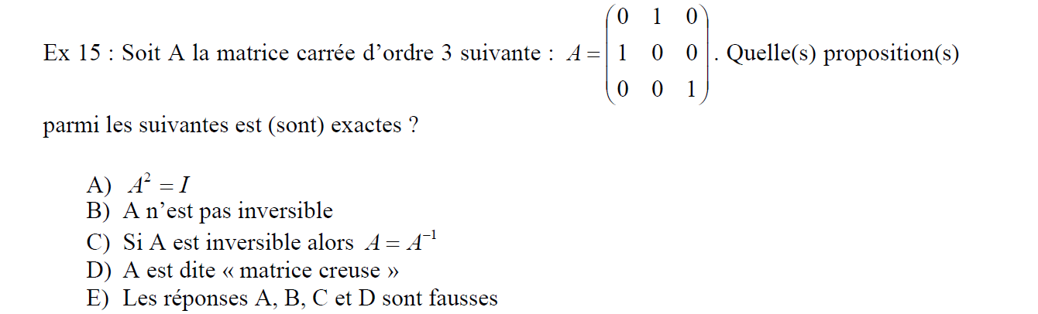
ECUE7 - PASS - UFR Médecine, UFR d’Odontologie – Université Cote d'Azur - Année universitaire 2020-2021

Slide 52
Correction de l’exercice n°15
Réponse : A, C et D
Le calcul du carré de A donne la matrice identité d’ordre 3 (Réponse A). Comme A²=I, A est inversible et A=A⁻¹, A est dite creuse car elle contient presque tous les coefficients nuls.
ECUE7 - PASS - UFR Médecine, UFR d’Odontologie – Université Cote d'Azur - Année universitaire 2020-2021

Slide 53
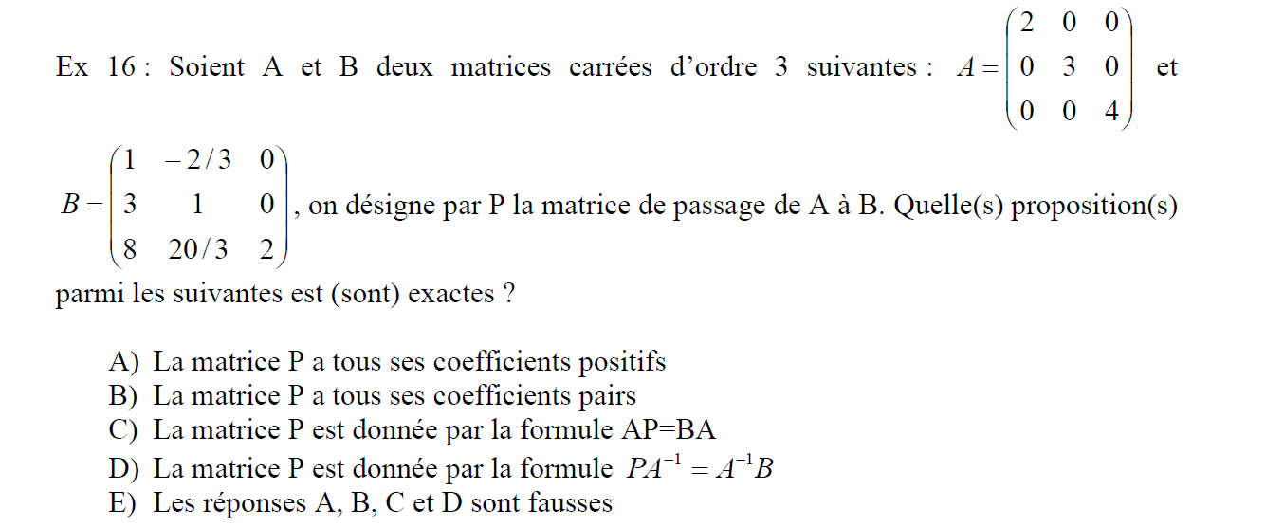
ECUE7 - PASS - UFR Médecine, UFR d’Odontologie – Université Cote d'Azur - Année universitaire 2020-2021

Slide 54
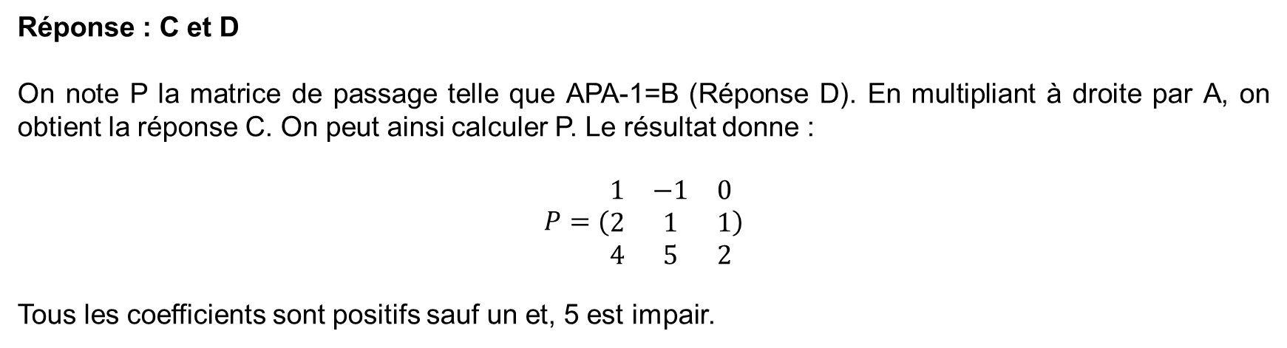
Correction de l’exercice n°16
Réponse : C et D
On note P la matrice de passage telle que APA-1=B (Réponse D). En multipliant à droite par A, on obtient la réponse C. On peut ainsi calculer P. Le résultat donne :
$$P=(\begin{matrix}1 & −1 & 0 \\ 2 & 1 & 1 \\ 4 & 5 & 2\end{matrix})$$
Tous les coefficients sont positifs sauf un et, 5 est impair.
ECUE7 - PASS - UFR Médecine, UFR d’Odontologie – Université Cote d'Azur - Année universitaire 2020-2021

Slide 55
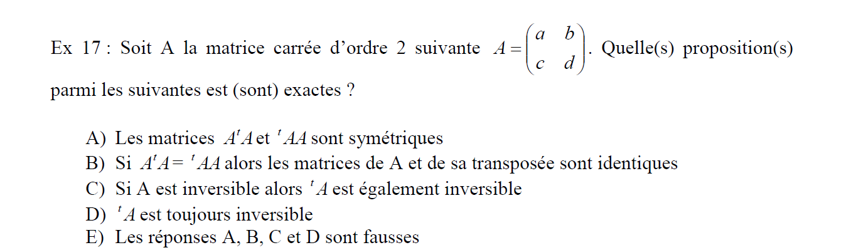
ECUE7 - PASS - UFR Médecine, UFR d’Odontologie – Université Cote d'Azur - Année universitaire 2020-2021

Slide 56
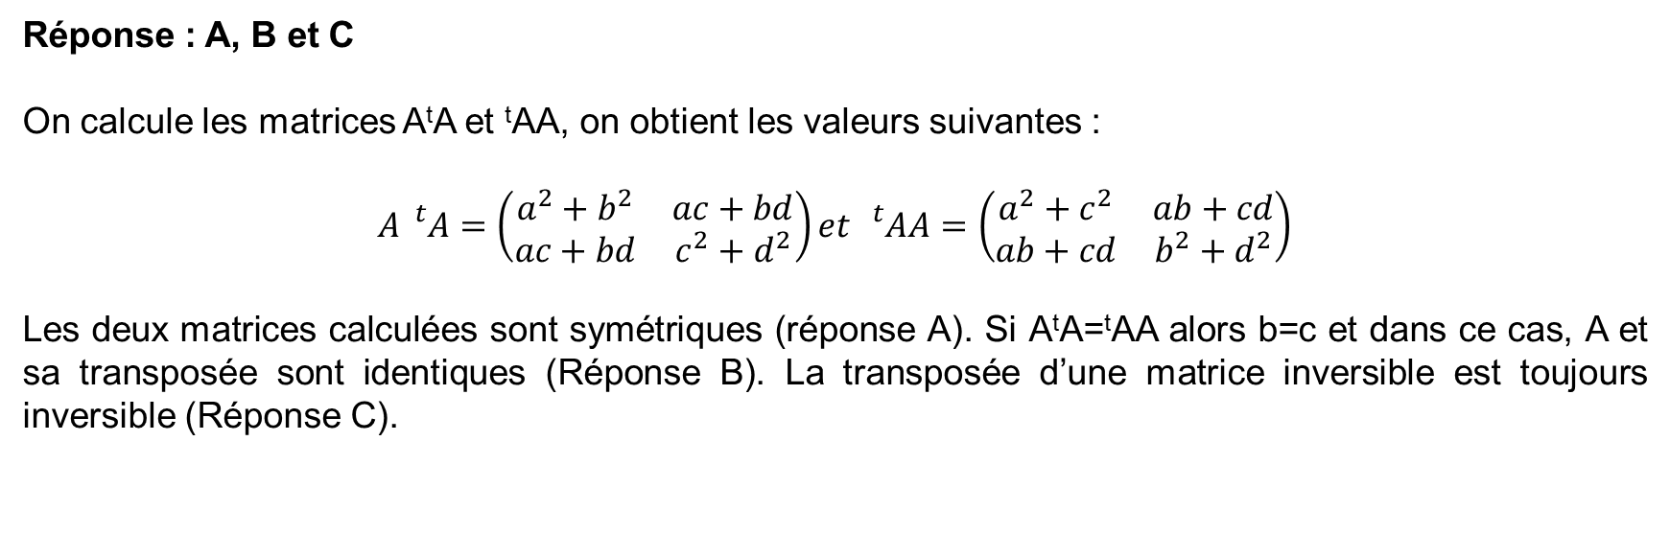
Correction de l’exercice n°17
Réponse : A, B et C
On calcule les matrices A^{t}A et ^{t}AA, on obtient les valeurs suivantes :
$$A{}_{}^{t}A=\left(\begin{matrix}a^{2}+b^{2} & ac+bd \\ ac+bd & c^{2}+d^{2}\end{matrix}\right)et {}_{}^{t}{AA}=\left(\begin{matrix}a^{2}+c^{2} & ab+cd \\ ab+cd & b^{2}+d^{2}\end{matrix}\right)$$
Les deux matrices calculées sont symétriques (réponse A). Si A^{t}A=^{t}AA alors b=c et dans ce cas, A et sa transposée sont identiques (Réponse B). La transposée d’une matrice inversible est toujours inversible (Réponse C).
ECUE7 - PASS - UFR Médecine, UFR d’Odontologie – Université Cote d'Azur - Année universitaire 2020-2021

Slide 57
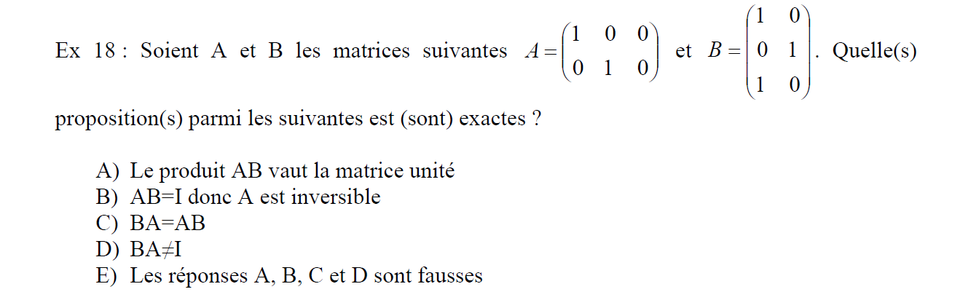
ECUE7 - PASS - UFR Médecine, UFR d’Odontologie – Université Cote d'Azur - Année universitaire 2020-2021

Slide 58
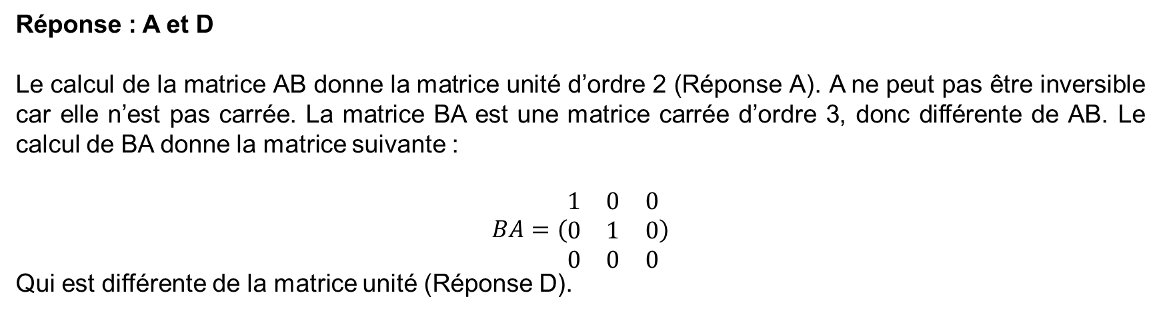
Correction de l’exercice n°18
Réponse : A et D
Le calcul de la matrice AB donne la matrice unité d’ordre 2 (Réponse A). A ne peut pas être inversible car elle n’est pas carrée. La matrice BA est une matrice carrée d’ordre 3, donc différente de AB. Le calcul de BA donne la matrice suivante :
$$BA=(\begin{matrix}1 & 0 & 0 \\ 0 & 1 & 0 \\ 0 & 0 & 0\end{matrix})$$
Qui est différente de la matrice unité (Réponse D).
ECUE7 - PASS - UFR Médecine, UFR d’Odontologie – Université Cote d'Azur - Année universitaire 2020-2021

Slide 59
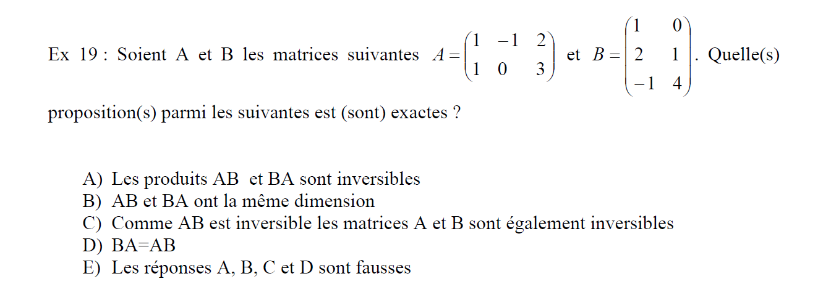
ECUE7 - PASS - UFR Médecine, UFR d’Odontologie – Université Cote d'Azur - Année universitaire 2020-2021

Slide 60
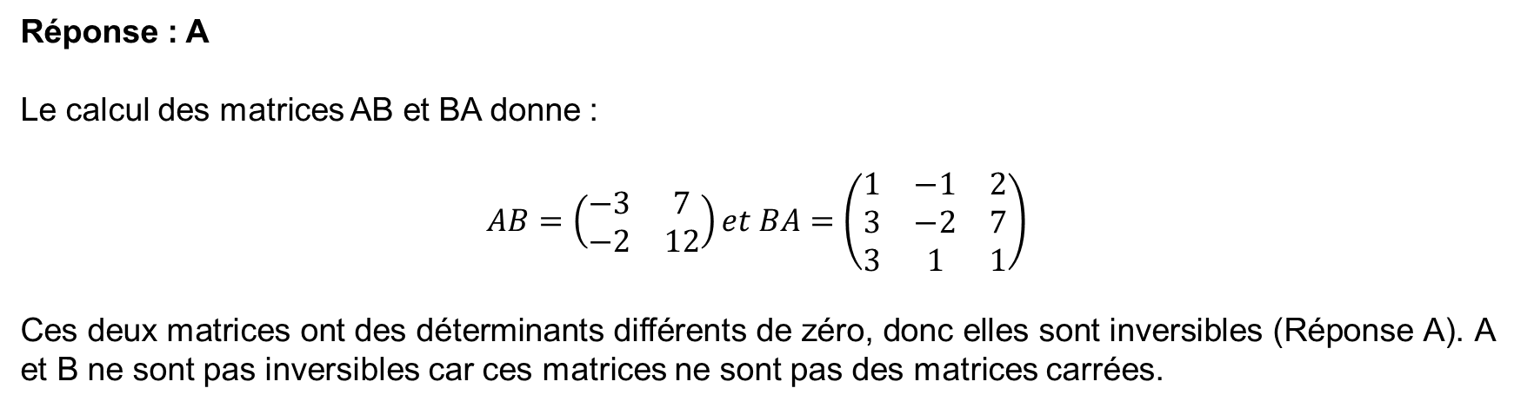
Correction de l’exercice n°19
Réponse : A
Le calcul des matrices AB et BA donne :
$$AB=\left(\begin{matrix}−3 & 7 \\ −2 & 12\end{matrix}\right)et BA=\left(\begin{matrix}1 & −1 & 2 \\ 3 & −2 & 7 \\ 3 & 1 & 1\end{matrix}\right)$$
Ces deux matrices ont des déterminants différents de zéro, donc elles sont inversibles (Réponse A). A et B ne sont pas inversibles car ces matrices ne sont pas des matrices carrées.
ECUE7 - PASS - UFR Médecine, UFR d’Odontologie – Université Cote d'Azur - Année universitaire 2020-2021

Slide 61
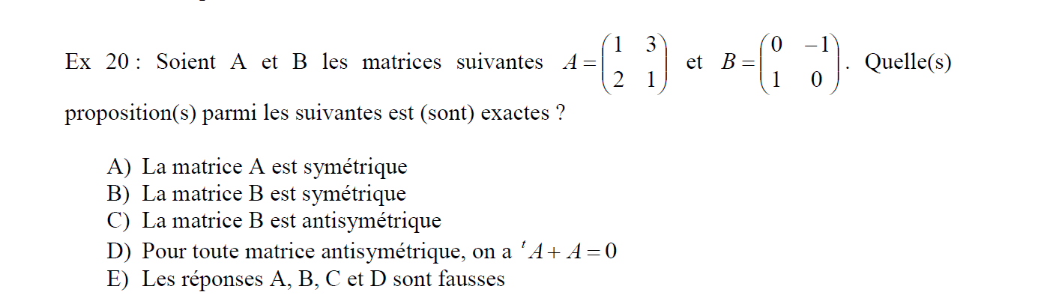
ECUE7 - PASS - UFR Médecine, UFR d’Odontologie – Université Cote d'Azur - Année universitaire 2020-2021

Slide 62
Correction de l’exercice n°20
Réponse : C et D
Les matrices A et B ne sont pas symétriques car a₁₂≠a₂₁ et b₁₂≠b₂₁ . La matrice B est antisymétrique car ^{t}B=-B (réponse C). La réponse D est vraie car c’est une autre écriture de la définition d’une matrice antisymétrique.
ECUE7 - PASS - UFR Médecine, UFR d’Odontologie – Université Cote d'Azur - Année universitaire 2020-2021

Slide 63
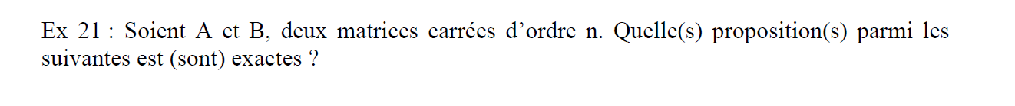
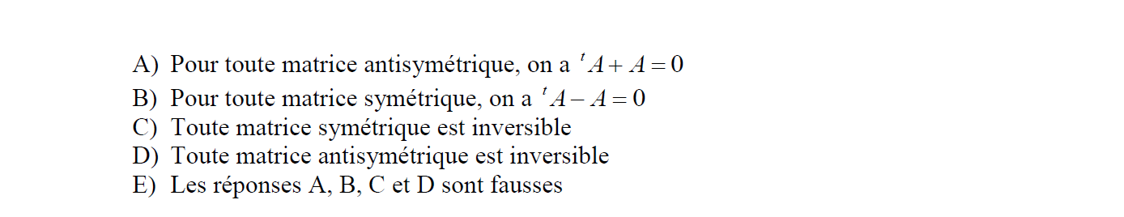
ECUE7 - PASS - UFR Médecine, UFR d’Odontologie – Université Cote d'Azur - Année universitaire 2020-2021

Slide 64
Correction de l’exercice n°21
Réponse : A et B
Une matrice est dite symétrique si sa transposée est égale à elle-même, antisymétrique si sa transposée est égale à son opposée (Réponses A et B). La réponse C est fausse, il suffit pour cela de prendre par exemple la matrice carrée d’ordre 2 contenant 4 fois la valeur 1 dont le déterminant vaut 0 donc non inversible.
ECUE7 - PASS - UFR Médecine, UFR d’Odontologie – Université Cote d'Azur - Année universitaire 2020-2021

Slide 65
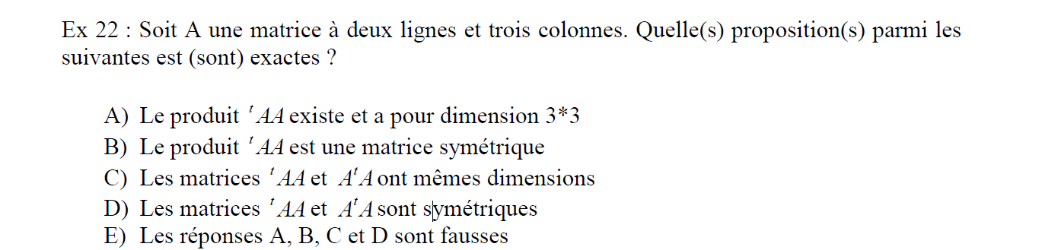
ECUE7 - PASS - UFR Médecine, UFR d’Odontologie – Université Cote d'Azur - Année universitaire 2020-2021

Slide 66
Correction de l’exercice n°22
Réponse : A, B et D
Si A possède deux lignes et trois colonnes alors tA possède trois lignes et deux colonnes, par suite ^{t}AA existe et a pour dimension 3*3 et est symétrique (réponses A, B et D). A^{t}A a pour dimension 2*2 donc la réponse C est fausse.
ECUE7 - PASS - UFR Médecine, UFR d’Odontologie – Université Cote d'Azur - Année universitaire 2020-2021

Slide 67
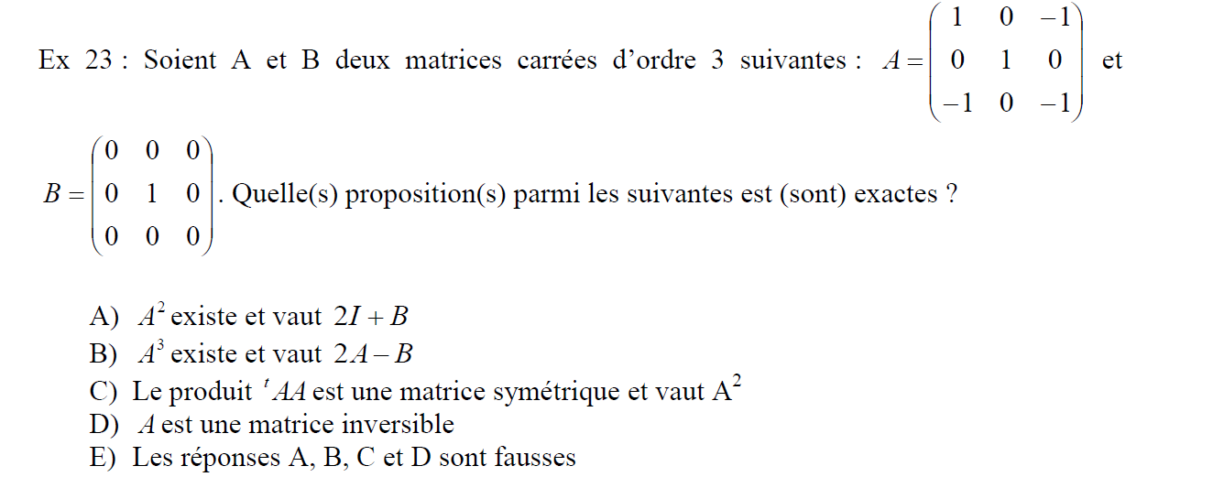
ECUE7 - PASS - UFR Médecine, UFR d’Odontologie – Université Cote d'Azur - Année universitaire 2020-2021

Slide 68
Correction de l’exercice n°23
Réponse : B, C et D
Le calcul du carré et du cube de A donne A²=2I-B, A³=2A-B. La transposée de la matrice A est égale à elle – même. Ainsi, ^{t}AA est une matrice symétrique et vaut A².
A est inversible car son déterminant vaut : -2.
ECUE7 - PASS - UFR Médecine, UFR d’Odontologie – Université Cote d'Azur - Année universitaire 2020-2021

